Slide 1
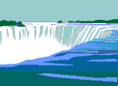
«Внутренние воды Северной Америки».
икт – комплект по курсу географии материков и океанов подготовлен Ореховой О. Н.
Prezentacii.com

Slide 2
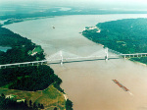
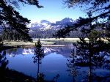


Какими внутренними водами представлен материк Северная Америка?
Реки
Озера
Ледники
Многолетняя
мерзлота

Slide 3
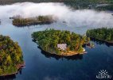
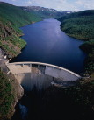
Какие крупные реки протекают по материку Северная Америка?
Крупнейшая речная система….
МИССИСИПИ
(от индейского «миси сепе» - великая река)
с притоком МИССУРИ
(по имени индейского племени, жившего на его берегах).
Река имеет большой бассейн,собирает воду со Скалистых гор, Аппалачей, с Центральных и Великих равнин. Миссисипи многоводна весь год, разливается весной за счет таяния снегов и вовремя летних дождей. В нижнем течении петляет, образует в русле много островов.

Slide 4
Задание: сравнить реки Северной Америки с реками других материков ,сделайте вывод.
Таблица «Крупнейшие реки мира».
Название | Длина, км | Площадь бассейна, тыс. км 2
Нил | 6 671 (с Кагерой) | 2 870
Миссисипи | 6 420 ( с Миссури) | 3 268
Амазонка | 6 400 (с Мараньоном) | 7 180
Обь | 5 410 ( с Иртышом) | 2 990
Амур | 4 440 ( с Аргунью) | 1855
Макензи | 4 250 | 1 804
Юкон | 3 700 | 855
Колорадо | 2 740 | 635

Slide 5
В какие океаны несут свои воды реки Северной Америки?
Бассейн какого океана больше?
Каковы основные источники питания рек?
(работая с картами атласа, заполните блок – схему)

Slide 6
Характеристика рек Северной Америки.

Slide 7
Большой каньон на реке Колорадо.
Глубина 1800м и длиной свыше 320 км, врезанный в пласты осадочных пород плато того названия.

Slide 8
Основные источники питания рек Северной Америки.

Slide 9

Северная Америка богата озерами.
Найдите на карте и назовите их?
Озера распространены неравномерно. Большая часть их расположена в пределах Канадского кристаллического щита.
Котловины озер имеют ледниковое и ледниково – тектоническое происхождение.
Вдоль западной окраины щита располагаются такие озера, как
Виннинпег (на языке индейцев «вода»),
Большое Медвежье,
Большое Невольничье, Атабаска.
Котловины их образовались в результате разломов земной коры, затем углублены ледником.

Slide 10
В Кордильерах много озер вулканического и ледникового происхождения.
На внутренних плоскогорьях встречаются мелководные засоленные озера. Это остатки крупных водоемов, которые существовали здесь при более влажном климате. Многие озера покрыты коркой соли. Самое крупное из них – Большое Соленое озеро.
Соленость – от 137 до 300 промилей.

Slide 11


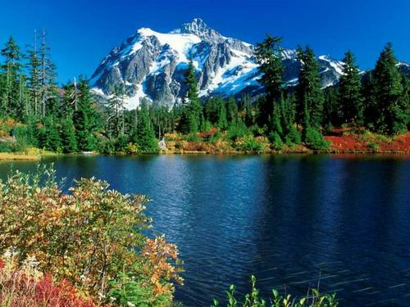

На южной окраине Канадского щита находится Великие Североамериканские озера
Глубина озер значительная, у Верхнего она достигает 393 м. По обьему воды все озера превосходят Балтийское море. Они круглогодично используются как транспортные пути, так как и зимой озера не замерзают. Почему? оз. Мичиган
Оз. Верхнее оз. Онтарио
оз. Гурон
Оз. Эри

Slide 12
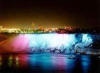
Великие Североамериканские озера соединены между собой короткими реками.
Из озера Эри в Онтарио течет бурная река Ниагара, на которой образовался водопад.

Slide 13
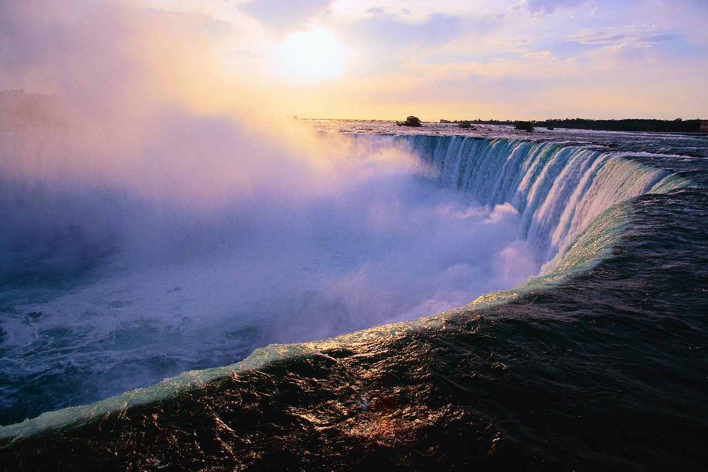
НИАГАРСКИЙ ВОДОПАД
Выполнила Антипенко Анастасия
ученица 7 класса
МОУ «Гимназии искусств»

Slide 14
НИАГАРСКИЙ ВОДОПАД
Из озера Эри в Онтарио течет бурная река Ниагара, на которой образовался водопад высотой 50 м (десятиэтажный дом) и шириной более 1 км.
Река Ниагара – единственный путь, по которому устремляются воды четырех величайших озер: Верхнего, Мичиган, Гурона и Эри.

Slide 15
«Ниагара» - индийское слово, в переводе означает «грохочущая вода».
Шум Ниагарского водопада слышен на расстоянии
25 км.

Slide 16
Образование водопада.
Ниагара несется широким и спокойным протоком, пока не встречает большой уступ. Тут течение становится быстрее и, наконец, вся масса воды низвергается с высоты десятиэтажного дома. Перед уступом из пенящихся вод реки выдвигается небольшой островок. Он весь зарос густым лесом. Говорят, что на этом острове жило когда – то стадо диких коз; они погибли во время одной суровой зимы. Отсюда и весь островок получил название Козьего.

Slide 17
Раздвоенная Козьим островком, река низвергается двумя потоками: правый принадлежит США, а левый – Канаде.
Ниагарский водопад
Канадский
водопад
Американский
водопад

Slide 18
Проблема Ниагарского водопада.
Река Ниагара пропилила холмистую возвышенность, сложенную известняками, и соединили озера Эри и Онтарио. Срываясь с крутого уступа, она образует водопад.Так как вода разрушает известняки, то водопад медленно отступает к озеру Эри. Необходимо вмешательство людей, чтобы сохранить этот уникальный объект природы.

Slide 19
Для материка характерно современное оледенение, площадь которого более 2 млн. кв. км.
Современное оледенение
Северной Америки.
Причины: низкие температуры,
обильные снегопады.
Покровные ледники
Гренландии,
Канадского
Арктического
архипелага
Горные ледники
Кордильер, Аляски,
Канады.

Slide 20


Современное оледенение материка.
Гренландия (покровный ледник). Горный ледник сползает
по межгорным долинам,
местами достигают океана.
Горный ледник.

Slide 21

На севере материка распространена многолетняя мерзлота.
Распространение многолетней Многолетняя мерзлота.
мерзлоты (фиолетовый цвет).

Slide 22
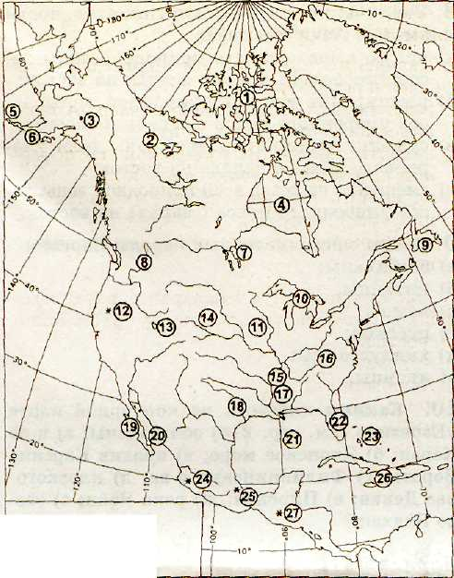
I.Какими цифрами на контуре Северной Америки обозначены следующие географические объекты:
1 – вариант.
А) оз. Атабаска;
Б) оз. Виннинпег;
В) Великие Американские озера;
Г) р. Миссисипи;
Д) р. Колорадо.
2 – вариант.
А) р. Юкон;
Б) оз. Большое Соленое;
В) Ниагарский водопад;
Г) р.Макензи;
Д) оз. Гурон.

Slide 23
II. Найти вопросы к ответам.
Таблица ответов.
Вопросы:
1. Через эту реку вода из Великих озер попадает в Атлантический океан.
2. Река, которая соединяет два озера: Эри и Онтарио.
3. Котловина этого озера образовалась в результате разлома земной коры, затем углублена ледником.
4. Река впадает в Северный Ледовитый океан, имеет снеговое питание,
надолго замерзает.
5. Река, которая образовала Большой каньон.
6. Озеро в Кордильерах, покрытое коркой соли.
А) р.Маккензи | Б). р. Святого Лаврентия. | В) Виннинпег
Г) Большое Соленое | Д). р. Ниагара | Е) р.Колорадо

Slide 24
I V. Характеристика реки Северной Америки по плану.
1 вариант – р. Макензи; 2 вариант – р. Колорадо.
План описание реки.
В какой части материка течет?
Где берет начало? Куда впадает?
В каком направлении течет?
Объясните зависимость характера течения от рельефа.
Определите источники питания реки.
Каков режим реки и как зависит от климата?

Slide 25
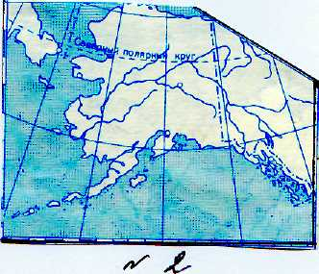
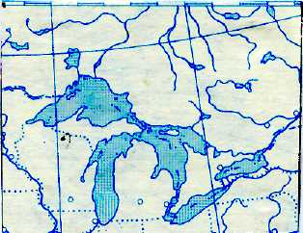
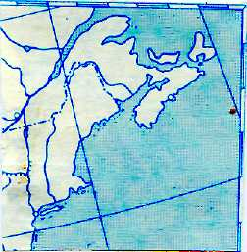
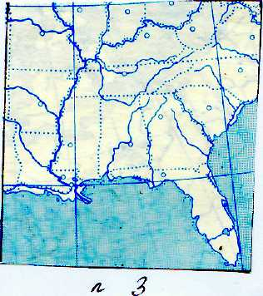
III. Знаешь ли ты карту Северной Америки.
А.
Б.
На каком фрагменте карты
изображен следующий географический объект:
Это одна из самых длинных рек на Земле, смешанное питание с преобладанием дождевого.
Эта река несет свои воды в Тихий океан, она полноводна летом, с индейского «большая вода».
Через реку …. вода из Великих озер попадает в океан.
Река Ниагара, соединяет озера Эри и ….
Самое глубокое и большое по площади озеро.
В.
Г.

Slide 26
Вопросы. | А. | Б. | В. | Г.
1.Реки, впадающие в Северный Ледовитый океан, полноводны и летом, так как они получают воду: | От озер и болот. | От обычных муссонных дождей | От таяния ледников в горах | Протекают высоко в горах
2. К бассейну Тихого океана относятся реки Сев. Америки | Арканзас | Колорадо | Маккензи | Миссури
3. В систему Великих озер входят озера: | Верхнее | Виннинпег | Атабаска | Онтарио
5. Смешанное питание с преобладанием снегового имеют реки: | Колорадо И Юкон | Юкон И Маккензи | Маккензи и Колорадо | Маккензи И Миссисипи
4. Мощное современное покровное оледенение имеется: | В Гренландии. | На востоке Канадского Арктического архипелага. | На полуост рове Лабрадор. | На нагорье Большой Бассейн.

Slide 27
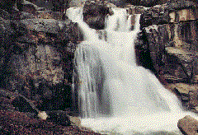
СПАСИБО ЗА ВНИМАНИЕ!

